Slide 1




현대 일본의 사회와 문화
21780094
일본어일본학과
정 태호

Slide 2
目次
- 사회와 문화의 개념
- 현대 사회
- 현대 문화
- 동영상 및 자료출처

Slide 3


- 『사회』란?
사회는 공통점 의해 열중되고 다른 구별되는 사람들의 모임. 또한 동료 의식을 가지고 스스로를 다른 사람과 구별 사람들의 모임.

Slide 4
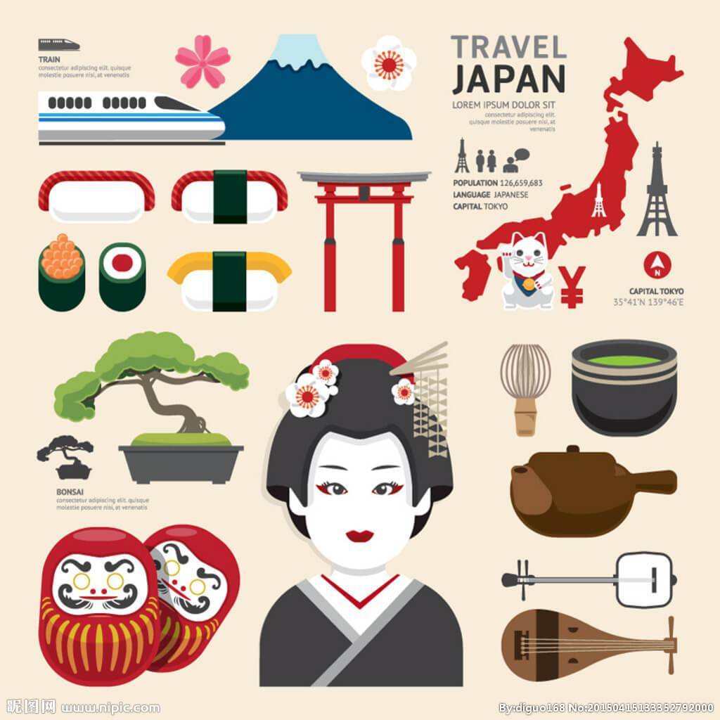
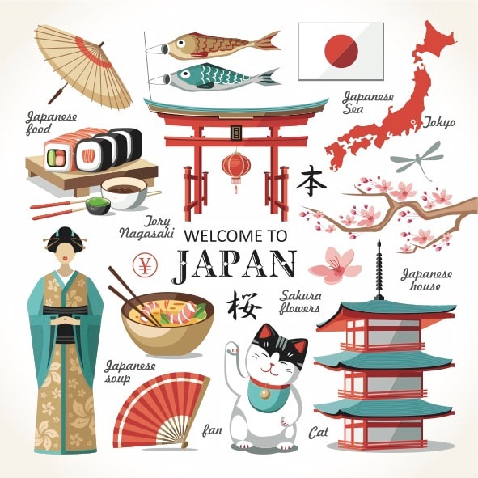
- 『문화』란?
문화(文化)는 일반적으로 한 사회의 주요한 행동 양식이나 상징 체계를 말한다. 인간이 주어진 자연환경을 변화시키고 본능을 적절히 조절하여 만들어낸 생활양식과 그에 따른 산물들을 모두 문화라고 일컫는다

Slide 5

- 『현대 사회』의 종류와 특징
현대 사회의 특징은 ..
정보화 사회, 대중 사회, 산업 사회
등으로 구성되어 있다.

Slide 6

- 『정보화 사회』란?
정보화 사회 는 정보 가 여러 자원과 동등한 가치를 가지며, 그 중심 역할을 하는 사회라고 한다.

Slide 7

- 『대중 사회』란?
대중 사회 는 사회의 형태를 나타내는 말이며, 대중 역사 에서 보면 대중 사회는 문명 사회 가 사회주의 등 위협에 직면 할 것으로 현저하게 나타나고있다.

Slide 8
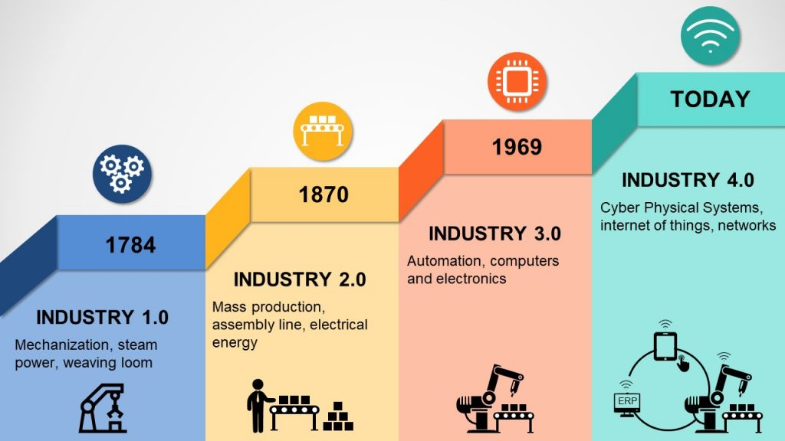
- 『산업 사회』란?
산업사회는 공업화가 진전된 사회를 말한다. 공업사회나 공업화 사회라고도 불린다.

Slide 9

- 『현대 문화』의 종류와 특징
현대 문화의 특징은 ..
인류 학적 문화 ,사회 학적 문화, 문화를 담당하는 집단 등
으로 구성되어 있다.

Slide 10

- 『인류학적의 문화』
인류학에서는 인간과 자연과 동물의 차이를 설명하기 위한 개념이 문화이다 .

Slide 11

- 『사회학적의 문화』
출발점이 현대 사회와는 다른 세계를 설명하는 개념이었다 인류 학적 문화는 곧 현대 사회를 이해하기위한 학문이다

Slide 12
- 『문화를 담당하는 집단』
문화의 개념 은 일반적으로 인간 집단 내에서 전파되는 것 에만 사용되기 때문에 개인 단순하게 발명했을 뿐 상태에서는 적용되지 않는다 . 또한 지역 이나 집단 , 시대 에 따라 문화 양식은 크게 다를 수 있다.
문화는 인간 집단에 의해 만들어 지지만, 동시에 개별 인간도 환경 의 형태로 끊임없이 문화에 적응 , 학습 하게 된 것으로 생각된다.

Slide 13
- 『그외의 현대 문화』
일본 문화와 도쿄 의 변두리 문화 , 무로마치 문화 등 지리적 으로, 역사 적인 정리에 의해 문화를 정의하는 것
오타쿠 문화처럼 집단을 구성하는 사람을 기준으로 문화를 정의하는 것
출판 문화와 음식 문화 의 같은 인간 활동의 종류에 따라 정의하는 것
등 각각의 문화는 다양한 형태로 정의 개념화된다.

Slide 14

- 『그외의 현대 문화』
갸루는 미국식 영어 속어에서 유래한 외래어 일본어에서도 영어와 같은 의미를 갖는 경우가 있지만, 특히 패션이나 라이프스타일이 별난 것으로 여겨지면서도 이들이 같은 세대에 어느 정도 문화로서 공유되고 있는 젊은 여성들을 가리키는 경우에도 이용한다.

Slide 15
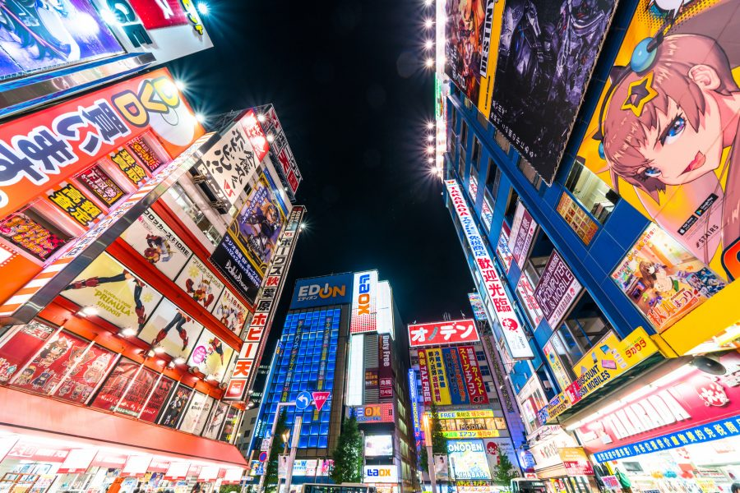
- 『그외의 현대 문화』
일본에 있어서의 서브 컬쳐와 해외, 특히 영미에서의 서브 컬쳐는 그 의미하는 바가 크게 다르다.이는 컬처럴 스터디스가 절실한 문제였던 미국이나 영국과 달리 일본에서는 사회학이나 민족학의 일환으로 국내 마이너리티가 연구 대상이 되는 경우가 거의 없었기 때문이다.

Slide 16
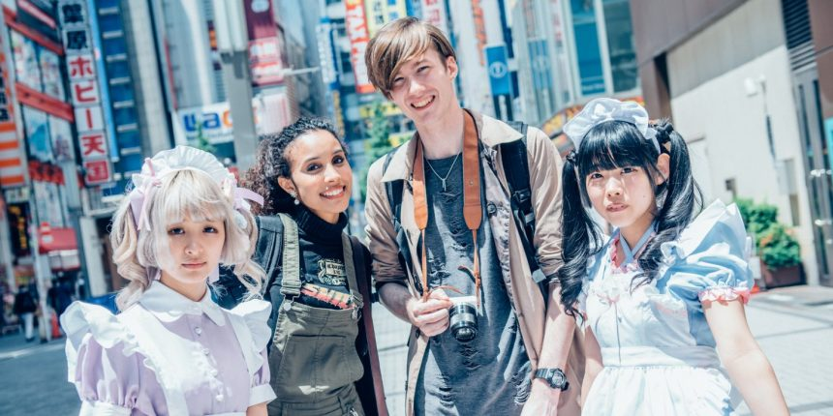
- 『 그외의 현대 문화 』
1990년대에 들어서면.만화가 애니메이션화 되어 애니메이션이 소설화 되는 현상으로 인해 이들 장르는 급속히 접근하여 속칭 "오타쿠 문화"라 불리는 기타 서브 컬쳐로부터 돌출된 동질성을 가진 집단을 형성하게 된다..

Slide 17
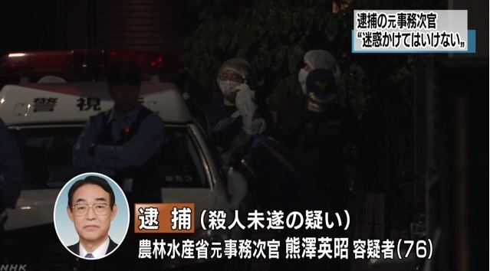
- 『동영상』
'히키코모리' 방치했던 일본의 후회, 우리는?
https://www.youtube.com/watch?v=0CHKzD9vAS4

Slide 18
Q&A

Slide 19
- 『자료 출처』
각종 이미지 및 사진
https://www.google.co.kr/
유튜브
https://www.youtube.com/watch?v=0CHKzD9vAS4

Slide 20
감사합니다.

